Slide 1
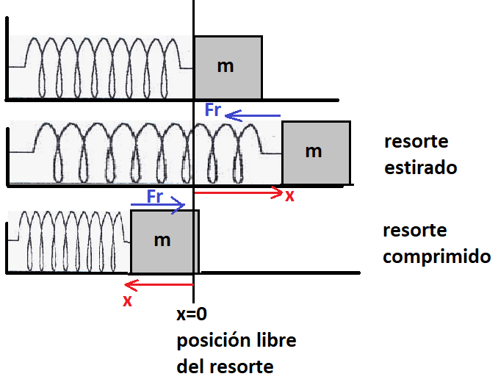

Trabajo realizado por un resorte (Ley de Hooke)
Si un resorte se estira o se comprime, la fuerza restauradora (fuerza que tiende a regresar al resorte a su posición de equilibrio) será una fuerza variable que depende de la deformación del resorte. Supongamos una deformación en x:
Entonces, la ley de Hook establece que la fuerza restauradora es directamente proporcional a la magnitud del estiramiento o compresión del resorte, y en dirección es opuesta a la posición que tiene el extremo del resorte, respecto a su posición de equilibrio.
$$F=−Kx$$
Cuando el resorte está estirado, la posición x (de estiramiento) se va hacia la derecha, pero la fuerza restauradora o fuerza que tiende a regresar al bloque hacia la posición inicial de equilibrio se dirige hacia la izquierda. Cuando el resorte está comprimido, la posición x (de compresión), va hacia la izquierda, pero la fuerza restauradora que tiende a regresar el resorte a su posición libre o de equilibrio, va hacia la derecha.

Slide 2
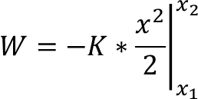
Es importante mencionar que esa proporcionalidad se cumple, dentro de los límites de elasticidad del resorte; es decir, siempre que el resorte se estire o se comprima, pero al cesar la fuerza que lo deforma vuelva a su condición original.
Si el resorte después de su compresión o estiramiento sufre deformaciones permanentes, es porque se ha sobrepasado la fuerza que define su límite de elasticidad, y la ley de Hooke deja de cumplirse.
Como la fuerza restauradora del resorte depende de la magnitud del estiramiento o compresión “x”, es una fuerza variable, y por lo tanto, para calcular el trabajo realizado por la fuerza restauradora de un resorte, se aplica la fórmula de trabajo para fuerzas variables:
$$W=\frac{1}{2}K{x_{1}}^{2}−\frac{1}{2}K{x_{2}}^{2}$$

Slide 3
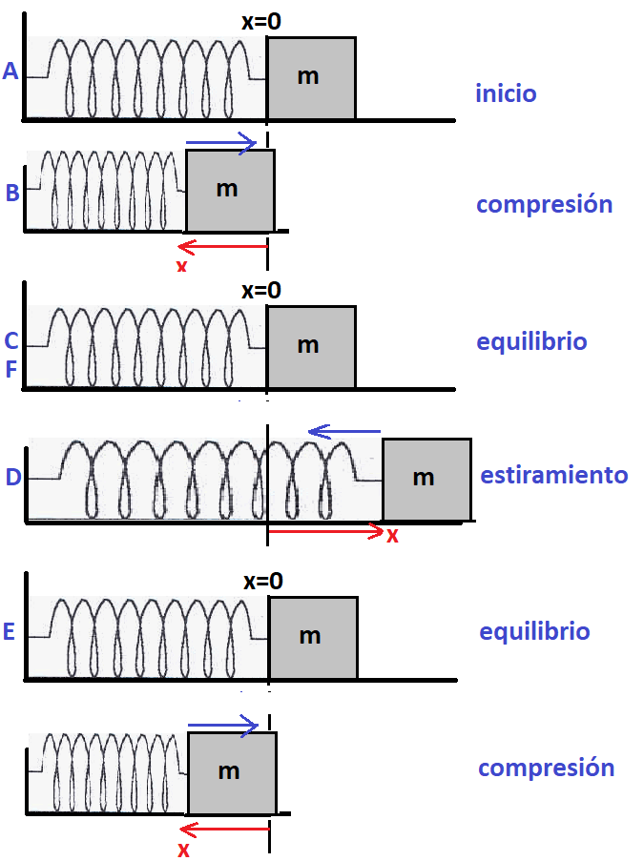
Ejemplo:
Un resorte de constante K=8000 N/m, se comprime 4 cm, como se muestra en la figura. Calcule el trabajo realizado por la fuerza restauradora del resorte desde:
a) su compresión máxima hasta su posición de equilibrio
b) su posición de equilibrio hasta su estiramiento máximo
c) su estiramiento máximo a su posición de equilibrio
d) su posición de equilibrio a su compresión máxima.

Slide 4
a) su compresión máxima hasta su posición de equilibrio (B-C)
$$w=\frac{1}{2}\left(\frac{8000N}{m}\right){\left(−0.04m\right)}^{2}−\frac{1}{2}\left(\frac{8000N}{m}\right){\left(0\right)}^{2}=6.4 Joules$$
$$x_{1}=0 x_{2}=4cm=0.04m$$
$$w=\frac{1}{2}\left(\frac{8000N}{m}\right){\left(0\right)}^{2}−\frac{1}{2}\left(\frac{8000N}{m}\right){\left(0.04m\right)}^{2}=−6.4 Joules$$

Slide 5
c) su estiramiento máximo a su posición de equilibrio
$$w=\frac{1}{2}\left(\frac{8000N}{m}\right){\left(0.04m\right)}^{2}−\frac{1}{2}\left(\frac{8000N}{m}\right){\left(0\right)}^{2}=6.4 Joules$$
$$w=\frac{1}{2}\left(\frac{8000N}{m}\right){\left(0\right)}^{2}−\frac{1}{2}\left(\frac{8000N}{m}\right){\left(−0.04m\right)}^{2}=−6.4 Joules$$
Nota: observe que en los intervalos donde el resorte está empujando al objeto, el trabajo es positivo, mientras que en los intervalos donde lo va deteniendo, el trabajo es negativo.

